Slide 1

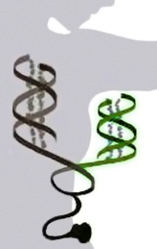
Ανοσοανεπάρκειες
Εθνικό & Καποδιστριακό Πανεπιστήμιο Αθηνών
Ευσταθία Κ. Καψογεώργου
Παθολογική Φυσιολογία
Ιατρική Σχολή

Slide 2
Ανοσοανεπάρκειες
Φυσιολογικό Ανοσολογικό Σύστημα
Ανοσοανεπάρκεια
Λοίμωξη
Λοίμωξη
Ανοσία
Ανοσία
Ισορροπία μεταξύ της άμυνας του οργανισμού & λοιμώξεων
Χρόνιες λοιμώξεις → Αυτοανοσία / Νεοπλασία
Δυσλειτουργία του ανοσολογικού συστήματος
  απουσία ή δυσλειτουργία «συστατικών»
  άτομο ευαίσθητο σε λοιμώξεις/νόσους

Slide 3
Ανοσοανεπάρκειες
Ταξινόμηση
Πρωτοπαθείς
  γενετικές / κληρονομικές
  δυσλειτουργία κυτταρικού πληθυσμού ή μορίων του ανοσολογικού συστήματος
    ανάπτυξη
    λειτουργία
Δευτεροπαθείς ή επίκτητες
  απώλεια της φυσιολογικής λειτουργίας του ανοσολογικού συστήματος
    επίδραση εξωγενών παραγόντων
      μόλυνση, ακτινοβολία, …

Slide 4
Ανοσοανεπάρκειες
Πρωτοπαθείς
330 σύνδρομα
  320 γονίδια
    φυλοσύνδετη ή αυτοσωμική (υπολειπόμενη ή επικρατής) κληρονομικότητα
Σπάνιες → συχνές
  1:223-1:1000 (sIgA ανοσοανεπάρκεια) → 1: 58000 (SCID)
Διάγνωση στην παιδική ηλικία: 58%
Προτίμηση στους άνδρες
  70% ♂ (5:1 στα παιδιά; 1:1 στους ενήλικες)

Slide 5
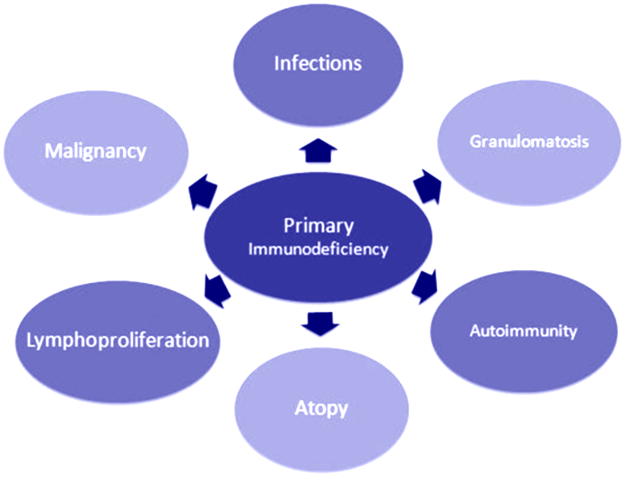
Πρωτοπαθείς ανοσοανεπάρκειες
Υποψία
Συχνές, παρατεταμένες, επαναλαμβανόμενες μολύνσεις
  ≥2 επεισόδια/έτος
    πνευμονία, ιγμορίτιδα, μηνιγγίτιδα, σήψη, οστεομυελίτιδα
Επίμονα εξανθήματα, υποτροπιάζοντα αποστήματα ή άφθες (στοματική κοιλότητα, δέρμα) μετά το 1^{ο} έτος
Μειωμένη απόκριση στη φαρμακευτική αγωγή ή μη αποτελεσματική θεραπεία
  ↓ ανταπόκριση σε αντιβιοτικά
  ανάγκη για ενδοφλέβια χορήγηση
  μη αναμενόμενες επιπλοκές
  μη πλήρης εκκαθάριση προηγηθείσας λοίμωξης
Οικογενειακό ιστορικό
Αποκλεισμός της ύπαρξης άλλων νοσημάτων, καθώς και ατοπίας, αλλεργιών ή άσθματος που θα μπορούσαν να ευθύνονται για υποτροπιάζουσες μολύνσεις

Slide 6
Πρωτοπαθείς ανοσοανεπάρκειες (ΠΑΑ)
Ταξινόμηση
Κυτταρική & χυμική ανοσία
Συνδυασμένες
Αντισωματικές
Ανοσολογική δυσλειτουργία/ρύθμιση
Συγγενής έλλειψη φαγοκυττάρων (αριθμού, λειτουργίας ή και των δύο)
Ελλείψεις στην φυσική ανοσία
Αυτοφλεγμονώδεις διαταραχές
Συμπλήρωμα
«Φαινοτυπικά αντίγραφα» (phenocopies of PID)
The 2017 IUIS Phenotypic Classification for Primary Immunodeficiencies, J Clin Immunol, 2018

Slide 7
Πρωτοπαθείς ανοσοανεπάρκειες
Κυτταρική & χυμική ανοσία
Βαριά συνδυασμένη ανοσοανεπάρκεια (Severe Combined Immunodeficiency, SCID)
  Τ κυττάρων
    ΝΚ+ ή ΝΚ-
  Τ κυττάρων & Β κυττάρων
    ΝΚ+ ή ΝΚ-
Συνδυασμένες ανοσοανεπάρκειες λιγότερο σοβαρές από SCID
  ↓ CD4+, CD8+, IgG, Abs
    MHC, συνδιεγερτικά μόρια, CD40/CD40L, ……

Slide 8
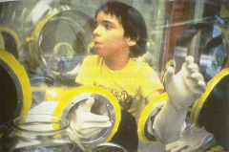
Πρωτοπαθείς ανοσοανεπάρκειες κυτταρικής & χυμικής ανοσίας
“Bubble Boy”-David Vetter lived for 12yrs in a plastic germ-free bubble
Βαριά συνδυασμένη ανοσοανεπάρκεια
(Severe Combined Immunodeficiency, SCID)
  Έναρξη <6 μήνες
  Ελαττωματική ωρίμανση των πρόδρομων αιμοποιητικών κυττάρων
    λευκοπενία
    ↓ Τ, Β και ΝΚ κύτταρα
    ↓ IgG, IgA, and IgM
  Υποτροπιάζουσες σοβαρές λοιμώξεις (κυρίως αναπνευστικού)
    Βακτήρια, ιοί, μύκητες, πρωτόζωα, ευκαιριακά παθογόνα
  Διάρροιες, μηνιγγίτιδες, δερματίτιδες

Slide 9
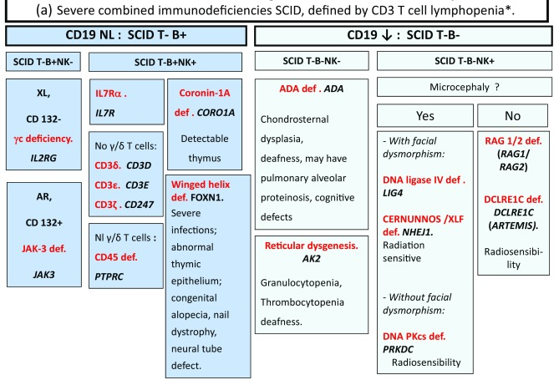
Πρωτοπαθείς ανοσοανεπάρκειες κυτταρικής & χυμικής ανοσίας
Βαριά συνδυασμένη ανοσοανεπάρκεια (SCID)
The 2017 IUIS Phenotypic Classification for PIDs,
J Clin Immunol, 2018

Slide 10
Πρωτοπαθείς ανοσοανεπάρκειες κυτταρικής & χυμικής ανοσίας
Βαριά συνδυασμένη ανοσοανεπάρκεια (SCID)
Διάφοροι παθογενετικοί μηχανισμοί
  μετάλλαξη της κοινής γ-αλυσίδας των υποδοχέων των κυτταροκινών IL-2, IL-4, IL-7, IL-9, IL-15
    Φυλοσύνδετη
  Ανεπάρκεια της κινάσης Jak-3
    Αυτοσωμική υπολειπόμενη
  Ανεπάρκεια ενζύμων, όπως δεαμινάση της αδενοσίνης
    Αυτοσωμική υπολειπόμενη

Slide 11
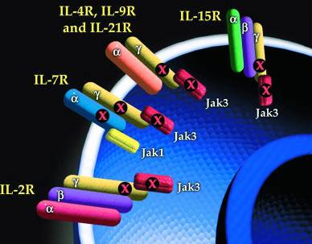
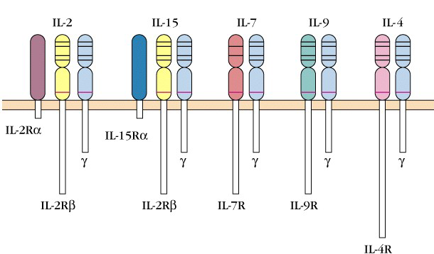
Πρωτοπαθείς ανοσοανεπάρκειες κυτταρικής & χυμικής ανοσίας
Βαριά συνδυασμένη ανοσοανεπάρκεια (SCID)
Απουσία Τ λεμφοκυττάρων & κυττάρων φυσικών-φονέων (NK)
  ↑ του αριθμού των Β κυττάρων, αλλά μη λειτουργικά
  Μετάλλαξη της κοινής γ-αλυσίδας των υποδοχέων των κυτταροκινών IL-2, IL-4, IL-7, IL-9, IL-15
    Πιο κοινή αιτιολογία (46%)
  Ανεπάρκεια της κινάσης Jak-3
    μετάδοση του σήματος από την κοινή γ-αλυσίδα των υποδοχέων της οικογένειας IL-2R

Slide 12
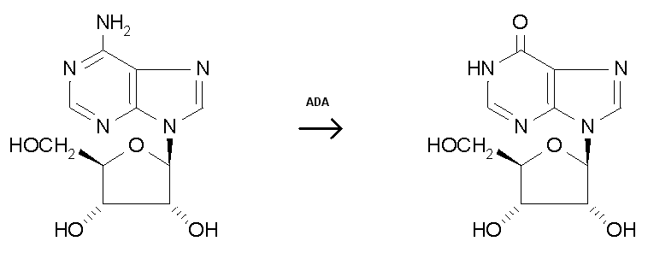
Πρωτοπαθείς ανοσοανεπάρκειες κυτταρικής & χυμικής ανοσίας
Βαριά συνδυασμένη ανοσοανεπάρκεια (SCID)
Ανεπάρκεια της δεαμινάσης της αδενοσίνης (Adenosine Deaminase, ADA): 15%
  Ένζυμο που εμπλέκεται στο μεταβολισμό των πουρινών
    Αδενοσίνη → Ινοσίνη
Ανεπάρκεια
⬇
Συγκέντρωση της αδενοσίνης & 2’-δεοξυαδενοσίνης
στα θυμοκύτταρα & περιφερικά Β-κύτταρα
⬇
Αναστολή της σύνθεσης του DNA & καταστροφή των κυττάρων
Adenosine
Inosine

Slide 13
Πρωτοπαθείς ανοσοανεπάρκειες κυτταρικής & χυμικής ανοσίας
Βαριά συνδυασμένη ανοσοανεπάρκεια (SCID)
Θεραπεία
  Μεταμόσχευση μυελού των οστών
  Γενετική θεραπεία → λέμφωμα
    ADA (1^{η} απόπειρα)
    9 βρέφη: μεταμόσχευση αυτόλογου μυελού των οστών που είχε τροποποιηθεί γενετικά η έκφραση της κοινής γ-αλυσίδας με ρετροϊούς
    Διόρθωση των Τ & ΝΚ κυττάρων
  Εξωγενής αναπλήρωση του ενζύμου ADA

Slide 14
Πρωτοπαθείς ανοσοανεπάρκειες
Κυτταρική & χυμική ανοσία
Βαριά συνδυασμένη ανοσοανεπάρκεια (Severe Combined Immunodeficiency, SCID)
  Τ κυττάρων
    ΝΚ+ ή ΝΚ-
  Τ κυττάρων & Β κυττάρων
    ΝΚ+ ή ΝΚ-
Συνδυασμένες ανοσοανεπάρκειες λιγότερο σοβαρές από SCID
  ↓ CD4+, CD8+, IgG, Abs
    CD40/CD40L ή MHC ανοσοανεπάρκειες

Slide 15
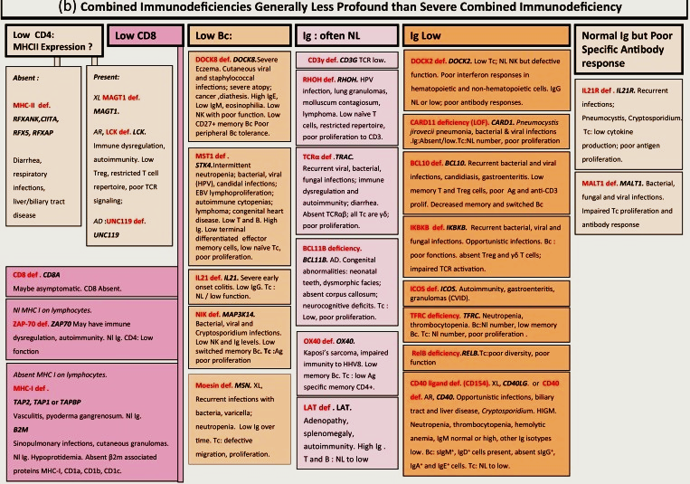
Πρωτοπαθείς ανοσοανεπάρκειες κυτταρικής & χυμικής ανοσίας
Συνδυασμένες ανοσοανεπάρκειες λιγότερο σοβαρές από SCID
The 2017 IUIS Phenotypic Classification for PIDs,
J Clin Immunol, 2018

Slide 16
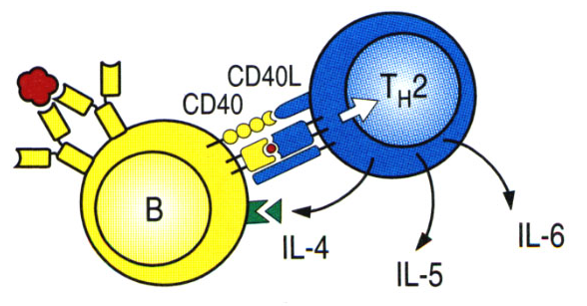
Συνδυασμένες ανοσοανεπάρκειες λιγότερο σοβαρές από SCID
Φυλοσύνδετο σύνδρομο υπέρ-IgM
Ανεπάρκεια του συνδέτη του μορίου CD40 (CD40L)
  φυλοσύνδετο
  μεταλλάξεις στο γονίδιο του συνδέτη του μορίου CD40 (CD40L)
    CD40/CD40L πολλαπλασιασμό, διαφοροποίηση και στροφή του ισοτύπου των ανοσοσφαιρινών
    IgM → IgG (↓ IgG, IgA, IgE & ↑↑↑ IgM στον ορό/ σύνδρομο υπέρ-IgM)
  Τ-λεμφοκυτταρική λειτουργία: φυσιολογική
  Αριθμός των Τ και Β κυττάρων: φυσιολογικός
  Συμπτωματολογία μετά τους 6-9 μήνες
    Επιρρέπεια σε πνευμονία
    Ουδετεροπενία
    Μικροί λεμφαδένες & αμυγδαλές

Slide 17
Πρωτοπαθείς ανοσοανεπάρκειες (ΠΑΑ)
Ταξινόμηση
Κυτταρική & χυμική ανοσία
Συνδυασμένες
Αντισωματικές
Ανοσολογική δυσλειτουργία/ρύθμιση
Συγγενής έλλειψη φαγοκυττάρων (αριθμού, λειτουργίας ή και των δύο)
Ελλείψεις στην φυσική ανοσία
Αυτοφλεγμονώδεις διαταραχές
Συμπλήρωμα
«Φαινοτυπικά αντίγραφα» (phenocopies of PID)
The 2017 IUIS Phenotypic Classification for Primary Immunodeficiencies, J Clin Immunol, 2018

Slide 18
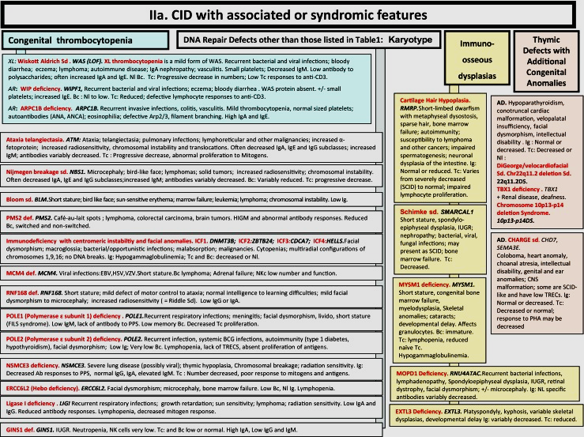

Slide 19
Συνδυασμένες πρωτοπαθείς ανοσοανεπάρκειες
Σύνδρομο Wiskott-Aldrich
Φυλοσύνδετη υπολειπόμενη νόσος
  Ελαττωματική πρωτεΐνη WASP (Wiskott-Aldrich syndrome protein) που αλληλεπιδρά με τον κυτταροσκελετό
    αιμοποιητικά κύτταρα
    ↓ κινητικότητα κυττάρων
Προοδευτική απώλεια των Τ-κυττάρων
Συμπτώματα
  Μικροθρομβοπενία → αιμορραγίες
  ευαισθησία σε πυογόνους ιογενείς ευκαιριακές λοιμώξεις
  Απώλεια λεμφοκυττάρων συσχετίζεται με επιδεινούμενες δερματικές αντιδράσεις & χυμικές αποκρίσεις
Θεραπεία: αντιικά, αντιβιοτικά, μεταμόσχευση μυελού

Slide 20
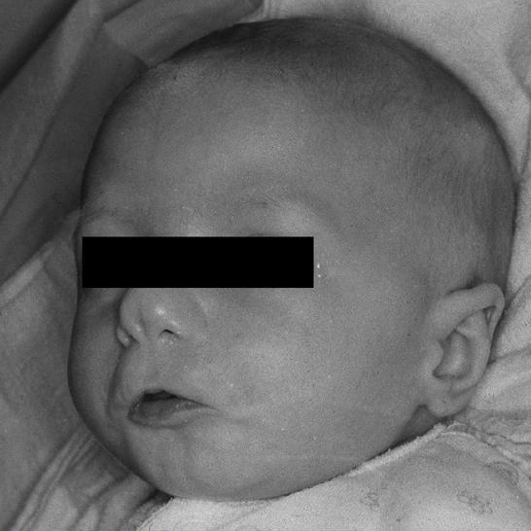
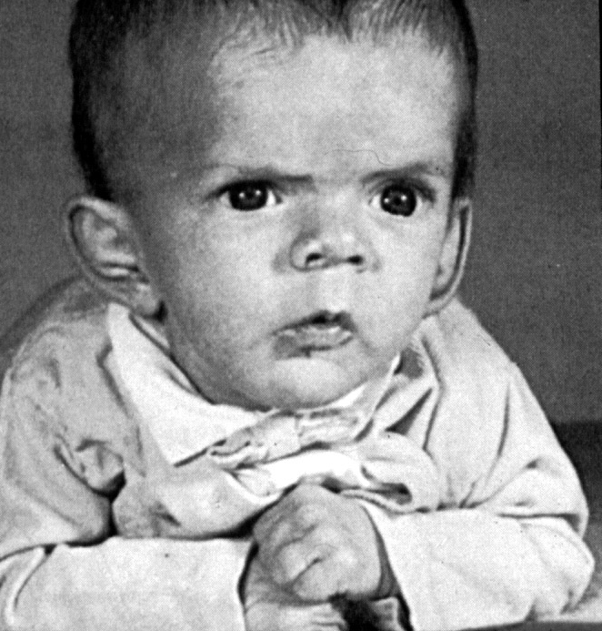
Συνδυασμένες πρωτοπαθείς ανοσοανεπάρκειες
Συγγενής Θυμική απλασία (σύνδρομο DiGeorge)
Σύνδρομο απαλοιφής 22q11(del22q11)
  ~30 γονίδια (Tbx1=transcription factor)
    ελαττωματική εμβρυική ανάπτυξη → υποπλασία/απλασία
      θύμο αδένα
      παραθυροειδή αδένα
    Δυσπλασία
      κεφαλιού / λαιμού
      προσώπου
        ↑ απόσταση μεταξύ των ματιών
        γύρισμα του άνω χείλους προς τα πάνω (στόμα ψαριού)
        μικρογναθία
        διχασμένη σταφυλή
        γωνιώδη αυτιά
    Συγγενής καρδιακή νόσος

Slide 21
Συνδυασμένες πρωτοπαθείς ανοσοανεπάρκειες
Συγγενής Θυμική απλασία (σύνδρομο DiGeorge)
Συμπτώματα από βρεφική ηλικία
  Λεμφοπενία
    ↓↓↓ Τ λεμφοκύτταρα στη περιφέρεια
      δεν ανταποκρίνονται σε μιτογόνα & διεγερτικά μηνύματα
  ↓ αντισωμάτων που η παραγωγή τους εξαρτάται από Β-Τ κυτταρικές αλληλεπιδράσεις
Θεραπεία
  διόρθωση ασβεστίου, καρδιακών διαταραχών
  μεταγγίσεις αίματος ή μεταμόσχευση μυελού

Slide 22
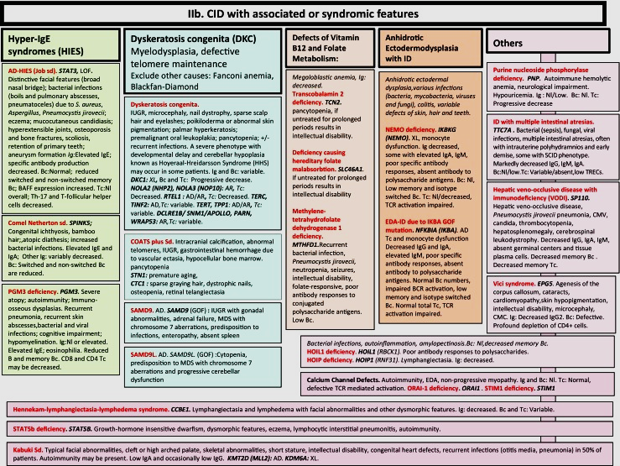

Slide 23
Συνδυασμένες πρωτοπαθείς ανοσοανεπάρκειες
Σύνδρομο υπέρ-IgΕ
Αυτοσωμική επικρατής ή υπολειπόμενη
  Επικρατής: STAT3
  Υπολειπόμενη: DOCK8
↑ IgΕ ορό
  ↓ ειδική αντισωματική απάντηση, φυσιολογικός αριθμός Β κυττάρων
Δέρμα: εξανθήματα, έκζεμα (από νεογνά), αποστήματα
Πνεύμονες: βακτηριακές λοιμώξεις → πνευμονία → χρόνια πνευμονική νόσος
  Staphylococcus aureus, Streptococcus pneumoniae, Haemophilus influenzae
  Μύκητες: Aspergillus fumigatus

Slide 24
Πρωτοπαθείς ανοσοανεπάρκειες (ΠΑΑ)
Ταξινόμηση
Κυτταρική & χυμική ανοσία
Συνδυασμένες
Αντισωματικές
Ανοσολογική δυσλειτουργία/ρύθμιση
Συγγενής έλλειψη φαγοκυττάρων (αριθμού, λειτουργίας ή και των δύο)
Ελλείψεις στην φυσική ανοσία
Αυτοφλεγμονώδεις διαταραχές
Συμπλήρωμα
«Φαινοτυπικά αντίγραφα» (phenocopies of PID)
The 2017 IUIS Phenotypic Classification for Primary Immunodeficiencies, J Clin Immunol, 2018

Slide 25
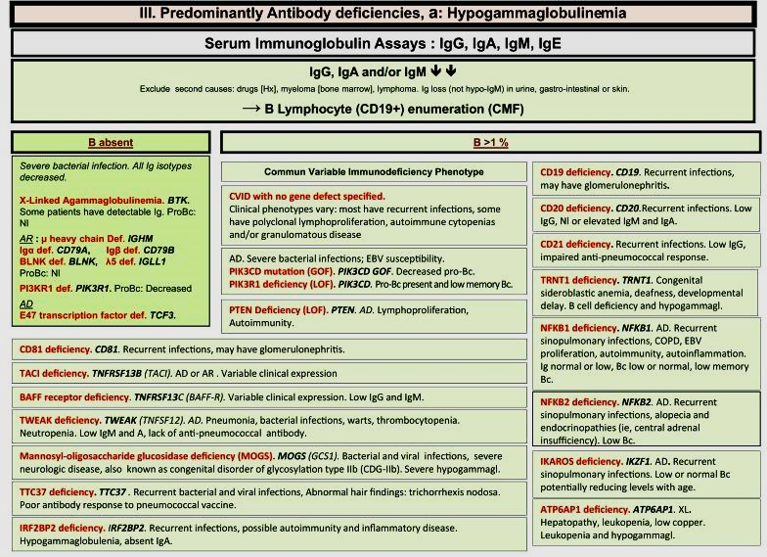

Slide 26
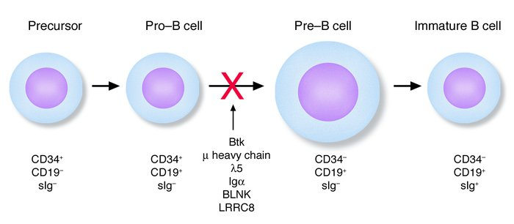
Αντισωματικές πρωτοπαθείς ανοσοανεπάρκειες
Φυλοσύνδετη αγαμμασφαιριναιμία (Bruton’s)
1:100.000
Μετάλλαξη στη τυροσινική κινάση του Bruton (Bruton’s tyrosine kinase, Btk)
  Επιβίωση, ενεργοποίηση, πολλαπλασιασμό & διαφοροποίηση των Β-κυττάρων
  Έκφραση μόνο στα Β κύτταρα → Τ κύτταρα (αριθμός & λειτουργία) φυσιολογικά
Στάδια με ελαττωματική ανάπτυξη Β κυττάρων
  ↓ έκπτυξη προ-προ-Β κυττάρων
  Μη ωρίμανση των προ-Β σε Β κύτταρα
  ↓↓↓ άωρα κυκλοφορούντα Β κύτταρα
↓↓↓ επίπεδα IgG
  IgG <10% φυσιολογικών επιπέδων
  IgΑ / IgM <1% φυσιολογικών επιπέδων
Συμπτώματα > 6 μηνών (abs μητέρας)
  Υποτροπιάζουσες βακτηριακές λοιμώξεις
    Πνευμονία, πυογενής ωτίτιδα, ιγμορίτιδα, σήψη, μηνιγγίτιδα, δερματικές μολύνσεις
  Αυτοανοσία, λέμφωμα, ↑ πνευμονική ίνωση

Slide 27
Αντισωματικές πρωτοπαθείς ανοσοανεπάρκειες
Κοινή ποικίλλουσα ανοσοανεπάρκεια
↓ ωρίμανση των Β κυττάρων σε πλασματοκύτταρα
  ↓ επίπεδα ανοσοσφαιρινών
    κυρίως IgG, IgA, IgM
Παθογενετικά αίτια: δεν είναι γνωστά
  Συσχέτιση με μεταλλάξεις σε υποδοχείς σημαντικούς για την ανάπτυξη/διαφοροποίηση
Έναρξη συμπτωμάτων 2^{η}-3^{η} δεκαετία
  Υποτροπιάζουσες λοιμώξεις αναπνευστικού (πνευμονίες)
  Χρόνιες πνευμονοπάθειες
  Χρόνια διάρροια που συσχετίζεται με δυσαπορρόφηση
  ΑΥΤΟΑΝΟΣΑ ΝΟΣΗΜΑΤΑ (20%)
  Νεοπλασίες
    ΛΕΜΦΟΫΠΕΡΠΛΑΣΤΙΚΑ (7%)
    Γαστρικό αδένωμα

Slide 28
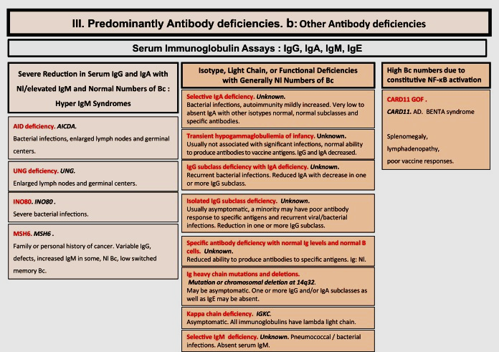

Slide 29
Αντισωματικές πρωτοπαθείς ανοσοανεπάρκειες
Αυτοσωμικό σύνδρομο υπέρ-IgM
Ανεπάρκεια της επαγώγιµης δεαµινάσης της κυτιδίνης (Activation-induced cytidine deaminase, AID)
  αυτοσωμικό υπολειπόμενο
  μεταλλάξεις στο γονίδιο της επαγώγιµης δεαµινάσης της κυτιδίνης
    Ανασυνδυασμό των ισοτύπων των ανοσοσφαιρινών (Class switch recombination)
      IgM → IgG
  Βακτηριακές λοιμώξεις

Slide 30
Πρωτοπαθείς ανοσοανεπάρκειες: Β κύτταρα / αντισώματα
Εκλεκτική ανεπάρκεια Α ανοσοσφαιρίνης
Η πιο συχνή ανοσοανεπάρκεια
  1:300 – 1:1.500
Μεταλλάξεις στο γενετικό τόπο IGAD1 στο όριο των MHC class II/III
Β κύτταρα: δεν διαφοροποιούνται σε IgA-πλασματοκύτταρα
  ↓ επίπεδα εκκρινόμενης IgA & IgA στον ορό
Συνήθως αντισταθμίζεται η έλλειψη από τις IgG και IgM
50-80% ασθενών: ασυμπτωματικοί
Συμπτώματα
  Υποτροπιάζουσες λοιμώξεις
    αναπνευστικού
    γαστρεντερικού
  ↑ αλλεργίες
  ↑ κίνδυνος ανάπτυξης αυτοανοσίας
Αντισώματα κατά IgA
  ΠΡΟΣΟΧΗ σε μετάγγιση παραγόντων αίματος: κίνδυνος αναφυλακτικού σοκ

Slide 31
Πρωτοπαθείς ανοσοανεπάρκειες (ΠΑΑ)
Ταξινόμηση
Κυτταρική & χυμική ανοσία
Συνδυασμένες
Αντισωματικές
Ανοσολογική δυσλειτουργία/ρύθμιση
Συγγενής έλλειψη φαγοκυττάρων (αριθμού, λειτουργίας ή και των δύο)
Ελλείψεις στην φυσική ανοσία
Αυτοφλεγμονώδεις διαταραχές
Συμπλήρωμα
«Φαινοτυπικά αντίγραφα» (phenocopies of PID)
The 2017 IUIS Phenotypic Classification for Primary Immunodeficiencies, J Clin Immunol, 2018

Slide 32
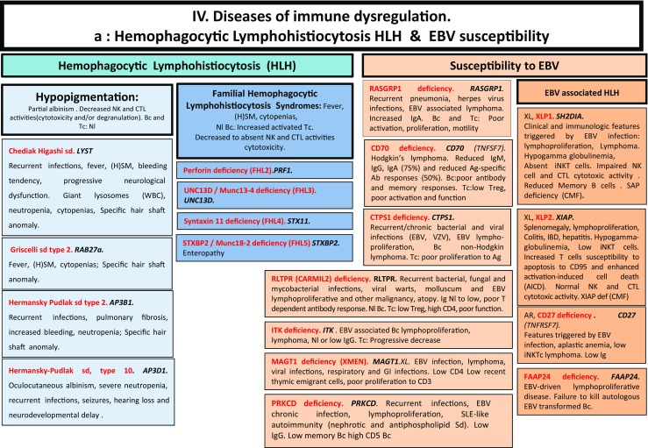

Slide 33
Ανοσολογική δυσλειτουργία/ρύθμιση
Σύνδρομο Chediak-Higashi
Αυτοσωμική υπολειπόμενη (γονίδιο CHS1/LYST)
Πολυμορφοπύρηνα, λεμφοκύτταρα & μονοκύτταρα
Δημιουργία γιγάντιων λυσοσωμάτων
Ελαττωματική αποκοκκίωση & ενδοκυττάρια θανάτωση των βακτηρίων
  Μαζική διήθηση από λεμφοκύτταρα & μακροφάγα στο ήπαρ, σπλήνα & λεμφαδένες
  Κοκκιώματα
Συμπτώματα
  Αλφισμός
  Υποτροπιάζουσες σοβαρές πυογόνες λοιμώξεις
    στρεπτοκοκκικές / σταφυλοκοκκικές
    Μόλυνση από Gram(+) & Gram(-) βακτήρια & μύκητες
  Ουδετεροπενία

Slide 34
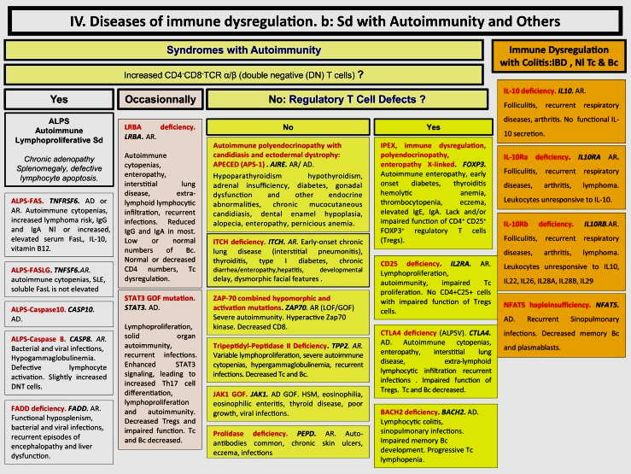

Slide 35
Πρωτοπαθείς ανοσοανεπάρκειες (ΠΑΑ)
Ταξινόμηση
Κυτταρική & χυμική ανοσία
Συνδυασμένες
Αντισωματικές
Ανοσολογική δυσλειτουργία/ρύθμιση
Συγγενής έλλειψη φαγοκυττάρων (αριθμού, λειτουργίας ή και των δύο)
Ελλείψεις στην φυσική ανοσία
Αυτοφλεγμονώδεις διαταραχές
Συμπλήρωμα
«Φαινοτυπικά αντίγραφα» (phenocopies of PID)
The 2017 IUIS Phenotypic Classification for Primary Immunodeficiencies, J Clin Immunol, 2018

Slide 36
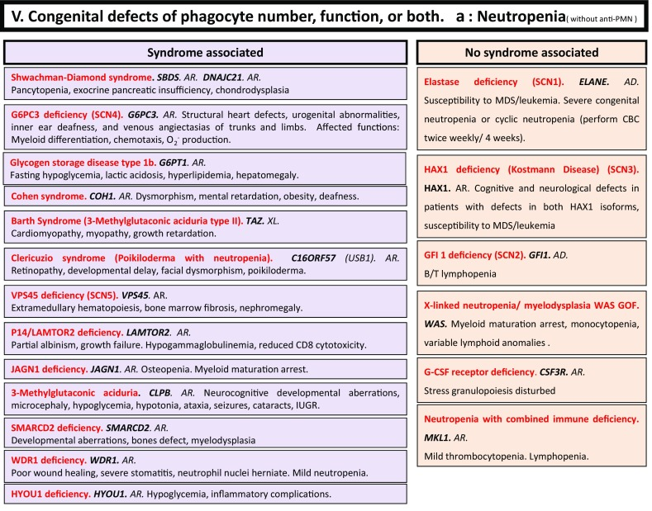

Slide 37
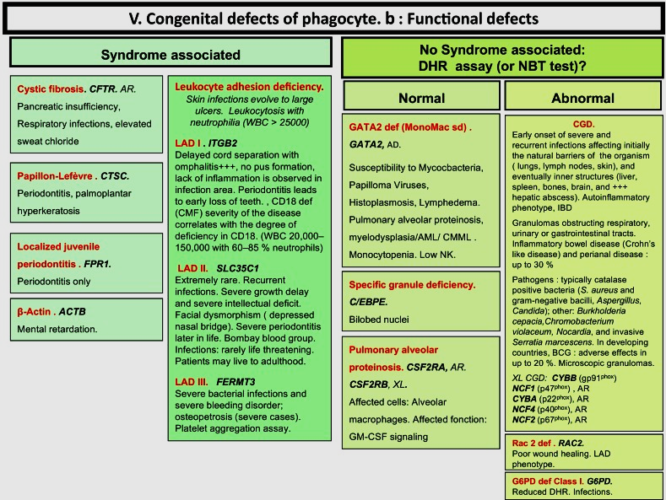

Slide 38
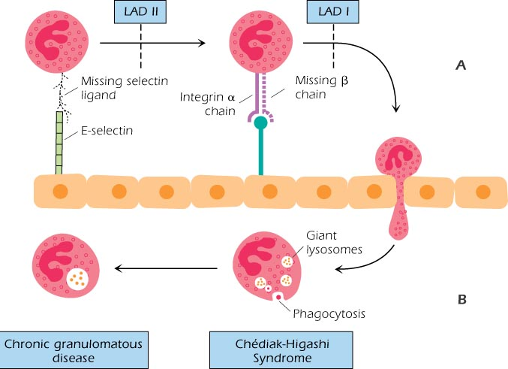
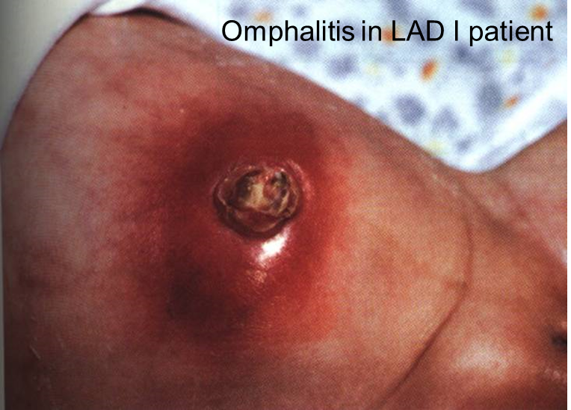
Συγγενής έλλειψη φαγοκυττάρων
Ανεπάρκεια της προσκόλλησης των λευκοκυττάρων
Έλλειψη μορίων προσκόλλησης → πολυμορφοπύρηνα δεν μπορούν να αλληλεπιδράσουν με ενδοθήλια & να διεισδύσουν στους ιστούς
Εκτεταμένες, σοβαρές βακτηριακές πυογενείς λοιμώξεις
Μη αποτελεσματική επούλωση των πληγών

Slide 39
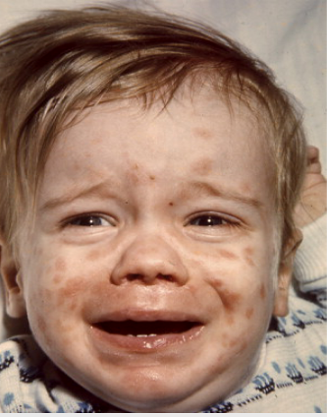
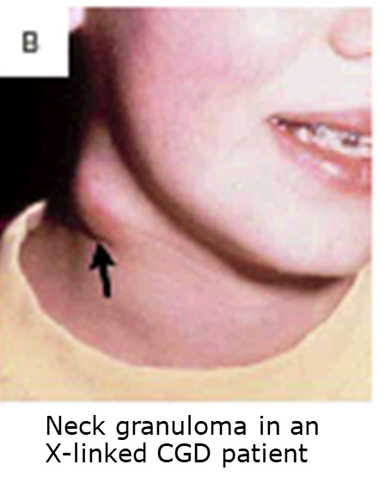
Συγγενής έλλειψη φαγοκυττάρων
Χρόνια κοκκιωματώδης νόσος
Φυλοσύνδετο 75%, αυτοσωμικό υπολειπόμενο 25%
Ελαττωματική οξειδάση NADPH (μη παραγωγή Η₂Ο₂)
  Ανικανότητα να αντιμετωπίσει
    καταλάση⁺-βακτήρια, όπως Staph.aureus, Salmonella, Klebsiella, …,
    μύκητες Aspergillus fumigatus, Candida
  Υποτροπιάζουσες λοιμώξεις στους λεμφαδένες, το δέρμα, πνεύμονες
  Φλεγμονώδεις νόσους του εντέρου
  Χρόνια κοκκιωματώδης φλεγμονή, κοκκιώματα
Διαγνωστικό τεστ: αναγωγή Nitroblue tetrazolium (NBT)

Slide 40
Συγγενής έλλειψη φαγοκυττάρων
Χρόνια κοκκιωματώδης νόσος
Κλινικές εκδηλώσεις
  Πνεύμονες (80%) πνευμονία, αποστήματα
  Λεμφαδένες(75%) λεμφαδενοπάθεια, σπληνομεγαλία
  Δέρμα (65%) εκζεματώδης δερματίτιδα, κοκκιώματα, πυοδερμία
  Ήπαρ (40%) αποστήματα
  Μυοσκελετικές (30%) μολύνσεις οστών, μυών, αρθρώσεων
  Γαστρεντερικός σωλήνας (30%) ελκώδης στοματίτιδα, οισοφαγίτιδα
  ΚΝΣ (20%) μηνιγγίτιδα, αποστήματα
  Ουρογεννητικό (10%) κυστίτιδα, αποφρακτική ουροπάθεια
  Αιματολογικές ουδετεροπενία, υπο/μικρο αναιμία

Slide 41
Πρωτοπαθείς ανοσοανεπάρκειες (ΠΑΑ)
Ταξινόμηση
Κυτταρική & χυμική ανοσία
Συνδυασμένες
Αντισωματικές
Ανοσολογική δυσλειτουργία/ρύθμιση
Συγγενής έλλειψη φαγοκυττάρων (αριθμού, λειτουργίας ή και των δύο)
Ελλείψεις στην φυσική ανοσία
Αυτοφλεγμονώδεις διαταραχές
Συμπλήρωμα
«Φαινοτυπικά αντίγραφα» (phenocopies of PID)
The 2017 IUIS Phenotypic Classification for Primary Immunodeficiencies, J Clin Immunol, 2018

Slide 42
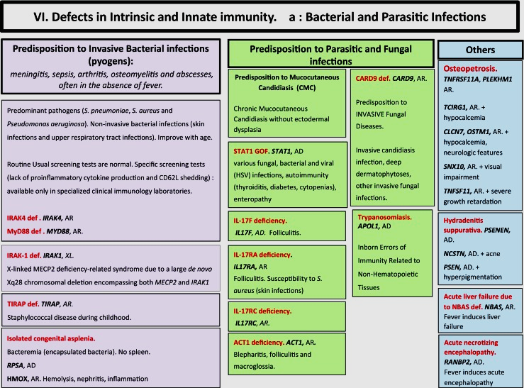

Slide 43
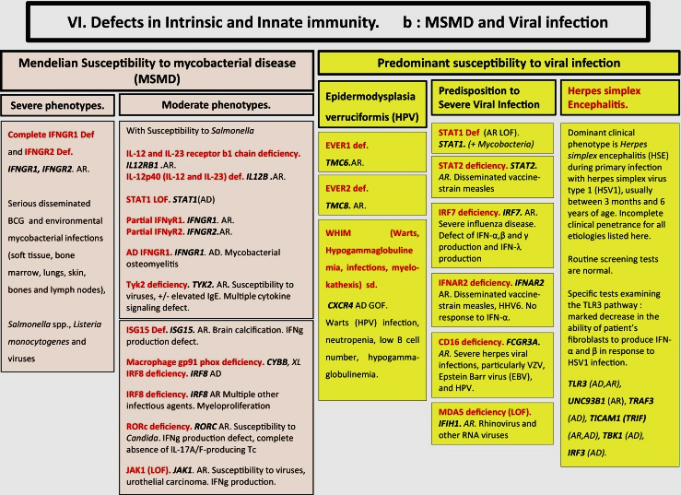

Slide 44
Πρωτοπαθείς ανοσοανεπάρκειες (ΠΑΑ)
Ταξινόμηση
Κυτταρική & χυμική ανοσία
Συνδυασμένες
Αντισωματικές
Ανοσολογική δυσλειτουργία/ρύθμιση
Συγγενής έλλειψη φαγοκυττάρων (αριθμού, λειτουργίας ή και των δύο)
Ελλείψεις στην φυσική ανοσία
Αυτοφλεγμονώδεις διαταραχές
Συμπλήρωμα
«Φαινοτυπικά αντίγραφα» (phenocopies of PID)
The 2017 IUIS Phenotypic Classification for Primary Immunodeficiencies, J Clin Immunol, 2018

Slide 45
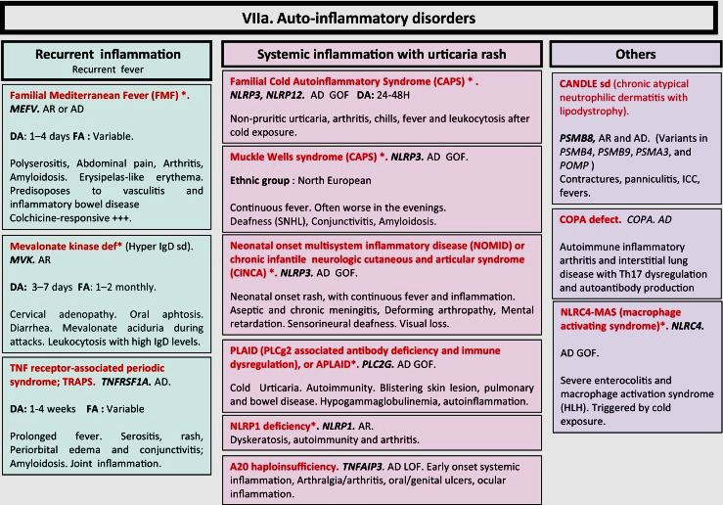

Slide 46
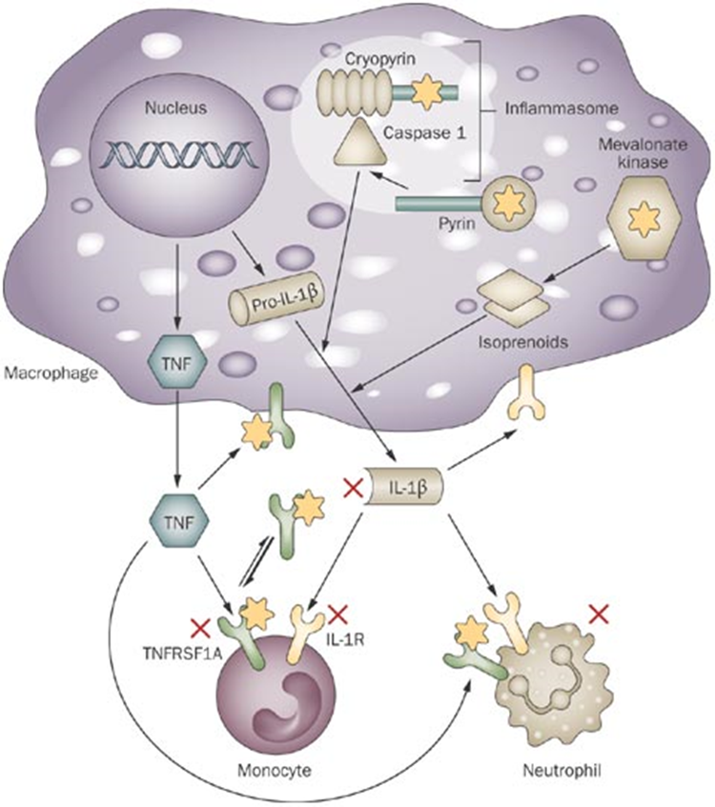
Αυτοφλεγμονώδη νοσήματα
Hyper IgD (HIDS)
CAPS
FMF
TRAPS

Slide 47
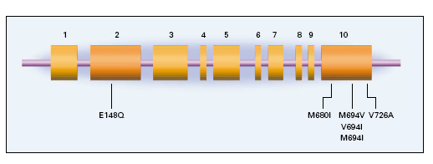
Αυτοφλεγμονώδη νοσήματα:Familial Mediterranean Fever, FMF
Οικογενής μεσογειακός πυρετός
Εθνότητες Ανατολικής Μεσογείου
  Τούρκοι, Εβραίοι, Αρμένιοι, Άραβες, Ιταλοί, Έλληνες, …
Υπολειπόμενος τρόπος κληρονομικότητας
  Γονίδιο MEFV (χρωματόσωμα 16p13.3) → Πυρίνη
Ξαφνικά επεισόδια πυρετού & ορογονίτιδας
  Εμφάνιση 1ου επεισοδίου πριν το 20ο έτος (90% ασθενών)
    Πυρετός διάρκειας 6-96 ωρών, συνοδευόμενος ή μη από
    Κοιλιακό άλγος (οξύ / περιτονίτιδα, 95% ασθενών)
    Μονοαρθρίτιδα (κυρίως γονάτων, αγκώνων & καρπών, 75% ασθενών)
    Πόνος στο στήθος / πλευρίτιδα (μονόπλευρη, 30% ασθενών)
    Περικαρδίτιδα (1% ασθενών)
  Ανάπτυξη συστηματικής αμυλοείδωσης

Slide 48
Αυτοφλεγμονώδη νοσήματα:Cryopyrin-Associated Periodic Syndromes, CAPS
Περιοδικά σύνδρομα που συσχετίζονται με κρυοπυρίνες
Μεταλλάξεις στο γονίδιο που κωδικοποιεί την κρυοπυρίνη (NALP3)
  Γονίδιο CIAS1/NALP3/PYPAF1/CATERPILLER 1.1 (χρωματόσωμα 1q44)
  Επικρατής τρόπος κληρονομικότητας
  ↑ ενεργότητας του φλεγμονοσώματος ➔ ↑ παραγωγή IL-1
Οικογενές αυτοφλεγμονώδες σύνδρομο που σχετίζεται με το κρύο
Συστηματική φλεγμονώδη αντίδραση μετά από έκθεση σε κρύο
  Εμφάνιση κατά το 1ο έτος (6 μηνών)
  Πυρετός διάρκειας <24 ωρών
  Κνιδωτικά εξανθήματα
  Επιπεφυκίτιδα
  Αρθραλγίες
Σύνδρομο Muckle-Wells
  Εμφάνιση: νεογνό-εφηβεία
  Πυρετός διάρκειας 24-48 ωρών, με διάστημα επανεμφάνισης μερικές εβδομάδες
  Κνιδωτικά εξανθήματα
  Απώλεια της ακοής
  2η-4η δεκαετία ζωής
  Αρθραλγίες
Φλεγμονώδης πολυσυστημική νόσος με νεογνική έναρξη ή χρόνιο βρεφικό νευρολογικό, δερματικό & αρθρικό σύνδρομο
  Εμφάνιση: κοντά στη γέννηση
  Πυρετός συνεχής με εξάρσεις
  Κνιδωτικά εξανθήματα
  Ιριδοκυκλίτιδα, Άσηπτη μηνιγγίτιδα
  Λεμφαδενοπάθεια, ηπατομεγαλία
  Απώλεια της ακοής, διανοητική καθυστέρηση, ελλιπής ανάπτυξη
  Αρθροπάθεια

Slide 49
Αυτοφλεγμονώδη νοσήματα:Hyperimmunoglubulinemia D, HIDS
Περιοδικό σύνδρομο υπερανοσοσφαιριναιμίας-D
Βόρεια Ευρώπη
Υπολειπόμενος τρόπος κληρονομικότητας
  Γονίδιο MVK (χρωματόσωμα 12q24)
    Μεβαλονική κινάση: ↓ ενεργότητα
Εμφάνιση <1ο έτος ζωής
  Εμβολιασμός, μόλυνση, μικροτραυματισμοί, στρές, …
Υψηλά επίπεδα στον ορό του αίματος:
  IgD (>100-IU/mL, από 3^{ο} έτος)
  IgA (80% ασθενών)
Εκδηλώσεις
  Πυρετός διάρκειας 4-7 ημερών (ενδιάμεσα διαστήματα 4-8 εβδομάδων)
  Κοιλιακό άλγος, εμετός, διάρροια
  Εξανθήματα, Αρθραλγίες
  Λεμφαδενοπάθεια (αυχένας), Σπληνομεγαλία

Slide 50
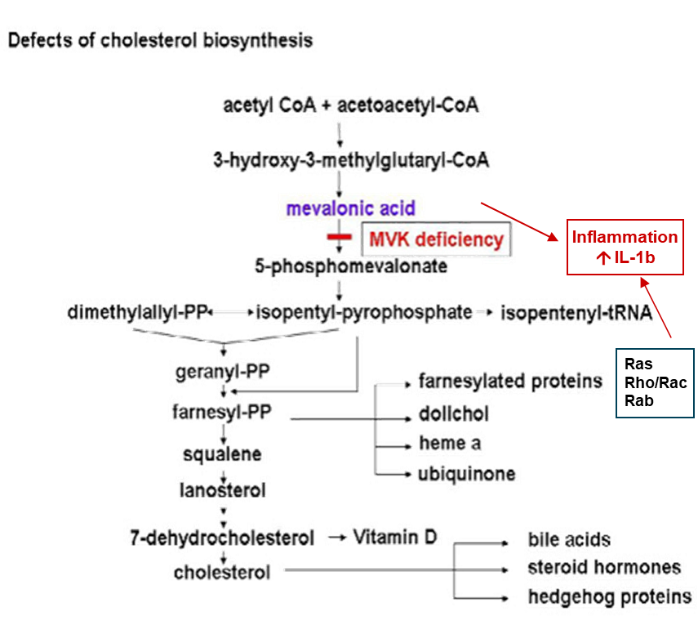
Αυτοφλεγμονώδη νοσήματα:Hyperimmunoglubulinemia D, HIDS
Περιοδικό σύνδρομο υπερανοσοσφαιριναιμίας-D
Μεβαλονική κινάση: Σύνθεση της χοληστερόλης
Παθογενετικός μηχανισμός: άγνωστος
  ↑ IL-1, IL-6 & TNF από τα μονοκύτταρα του περιφερικού αίματος
  Μάλλον δεν συμμετέχουν
    ↑ IgD (ασθενείς με επίπεδα κφ) ή
    ↓ σύνθεση χοληστερόλης (κφ ασθενείς)
  Πιθανά οφείλεται
    Συσσώρευση μεβαλονικού οξέος ή
    ↓ ισοπρενοειδών
      Μεταφραστική τροποποίηση αρκετών μορίων
        Ras, Rho/Rac, Rab
      ↑ IL-1b

Slide 51
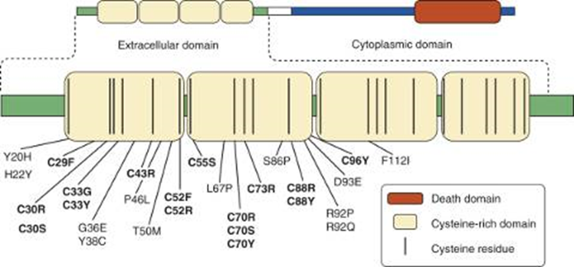
Αυτοφλεγμονώδη νοσήματα:TNFR-associated periodic syndrome TRAPS
Σύνδρομο συσχετιζόμενο με τον υποδοχέα του TNF
Βόρεια Ευρώπη
Επικρατής τρόπος κληρονομικότητας
  Γονίδιο TNFRSF1A (υποδοχέας του TNF) (Χρωματόσωμα 12p13)
    Μεταλλάξεις: Εξωκυττάρια περιοχή (cysteine-rich domains)
Εμφάνιση συνήθως μετά το 3ο έτος
Εκδηλώσεις
  Επεισόδια χαμηλού πυρετού, διάρκειας ~1-3 εβδομάδων
  Κοιλιακό άλγος
  Μυαλγία
  Μονοαρθρίτιδα (γόνατα, αστράγαλοι, καρποί, αγκώνες)
  Ανάπτυξη συστηματικής αμυλοείδωσης

Slide 52
Πρωτοπαθείς ανοσοανεπάρκειες (ΠΑΑ)
Ταξινόμηση
Κυτταρική & χυμική ανοσία
Συνδυασμένες
Αντισωματικές
Ανοσολογική δυσλειτουργία/ρύθμιση
Συγγενής έλλειψη φαγοκυττάρων (αριθμού, λειτουργίας ή και των δύο)
Ελλείψεις στην φυσική ανοσία
Αυτοφλεγμονώδεις διαταραχές
Συμπλήρωμα
«Φαινοτυπικά αντίγραφα» (phenocopies of PID)
The 2017 IUIS Phenotypic Classification for Primary Immunodeficiencies, J Clin Immunol, 2018

Slide 53
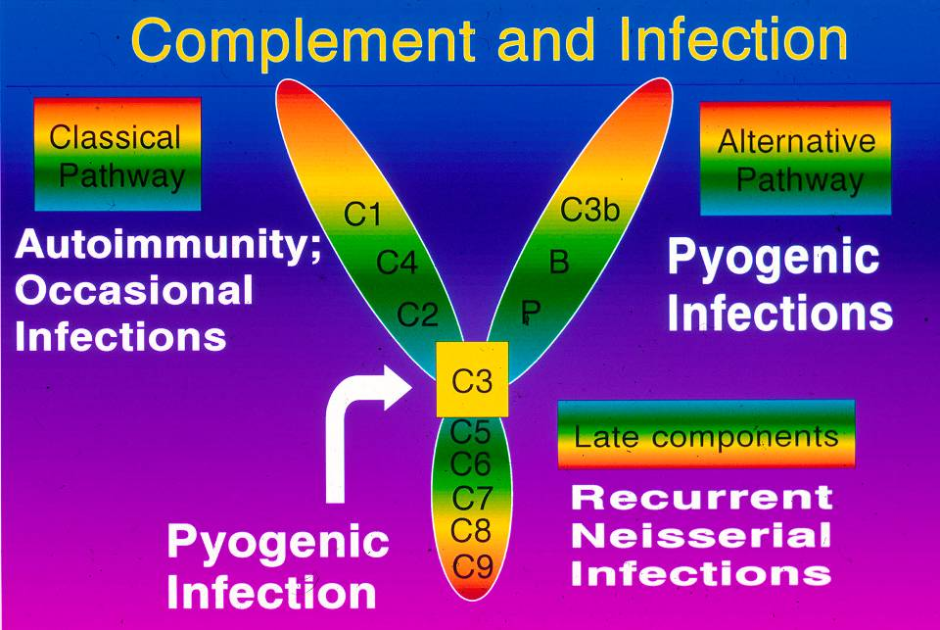
Πρωτοπαθείς ανοσοανεπάρκειες
Συμπλήρωμα
Απώλεια ή ελάττωση της λειτουργίας πρωτεϊνών του συστήματος του συμπληρώματος
  Πρώιμα συστατικά (C1-C4)
    Μολύνσεις από βακτήρια με κάψα
    Αυτοάνοσα νοσήματα
  Επόμενα συστατικά (C5-C9)
    Μολύνσεις από Neisseria
  Εξέταση του σηματοδοτικού μονοπατιού του συμπληρώματος με τη λειτουργική μέθοδο CH50

Slide 54
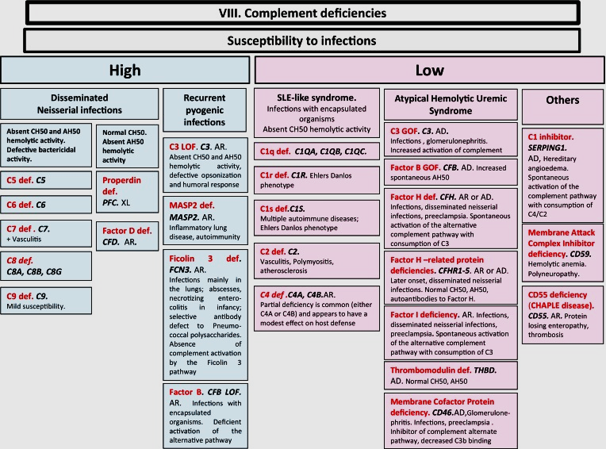

Slide 55
Πρωτοπαθείς ανοσοανεπάρκειες (ΠΑΑ)
Ταξινόμηση
Κυτταρική & χυμική ανοσία
Συνδυασμένες
Αντισωματικές
Ανοσολογική δυσλειτουργία/ρύθμιση
Συγγενής έλλειψη φαγοκυττάρων (αριθμού, λειτουργίας ή και των δύο)
Ελλείψεις στην φυσική ανοσία
Αυτοφλεγμονώδεις διαταραχές
Συμπλήρωμα
«Φαινοτυπικά αντίγραφα» (phenocopies of PID)
The 2017 IUIS Phenotypic Classification for Primary Immunodeficiencies, J Clin Immunol, 2018

Slide 56
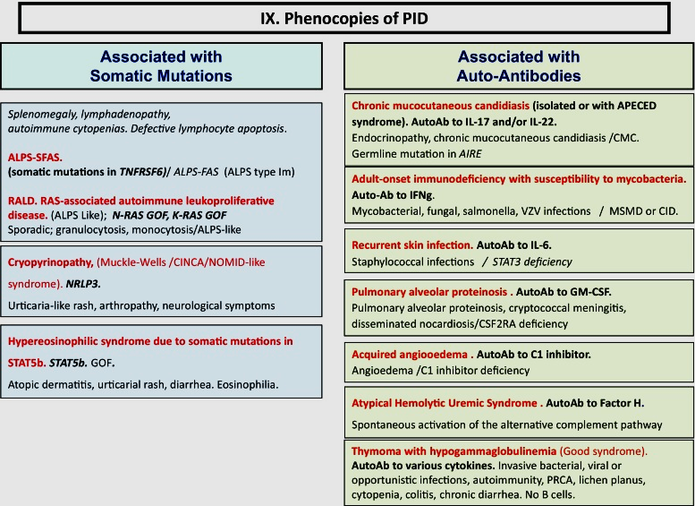

Slide 57
Δευτεροπαθείς ανοσοανεπάρκειες
Μη κληρονομικοί παράγοντες
  Ηλικία
  Φαρμακο-επαγώμενες
    Χημειοθεραπεία / Ανοσοκαταστολή
  Ιικές μολύνσεις
    HIV (Human Immunodeficiency Virus)/AIDS
  Χρόνια νοσήματα
    Νεοπλασίες, αυτοάνοσα, διαβήτης
  Ακτινοβολία
  Σοβαροί τραυματισμοί, εγκαύματα, χειρουργεία
  Χρόνιο στρες
  Σοβαρές διαταραχές της διατροφής

Slide 58
Δευτεροπαθείς ανοσοανεπάρκειες
Λοίμωξη από HIV
ευκαιριακές λοιμώξεις, υποτροπιάζουσες λοιμώξεις αναπνευστικού
  Μυκοβακτηρίδια, Salmonella spp., κυτταρομεγαλοϊό, ιοί ανεμοβλογιάς/έρπητα ζωστήρα, απλού έρπητα, Candida, Cryptococcus neoformans, Pneumocystis jirovecii, τοξόπλασμα, λεϊσμάνια
απώλεια βάρους
εξανθήματα
έλκη στόματος

Slide 59
